Slide 1
ОБОРУДОВАНИЕ ДЛЯ ШТАНГОВОЙ ЭКСПЛУАТАЦИИ СКВАЖИН
МДК 02.01 Эксплуатация нефтегазопромыслового оборудования

Slide 2
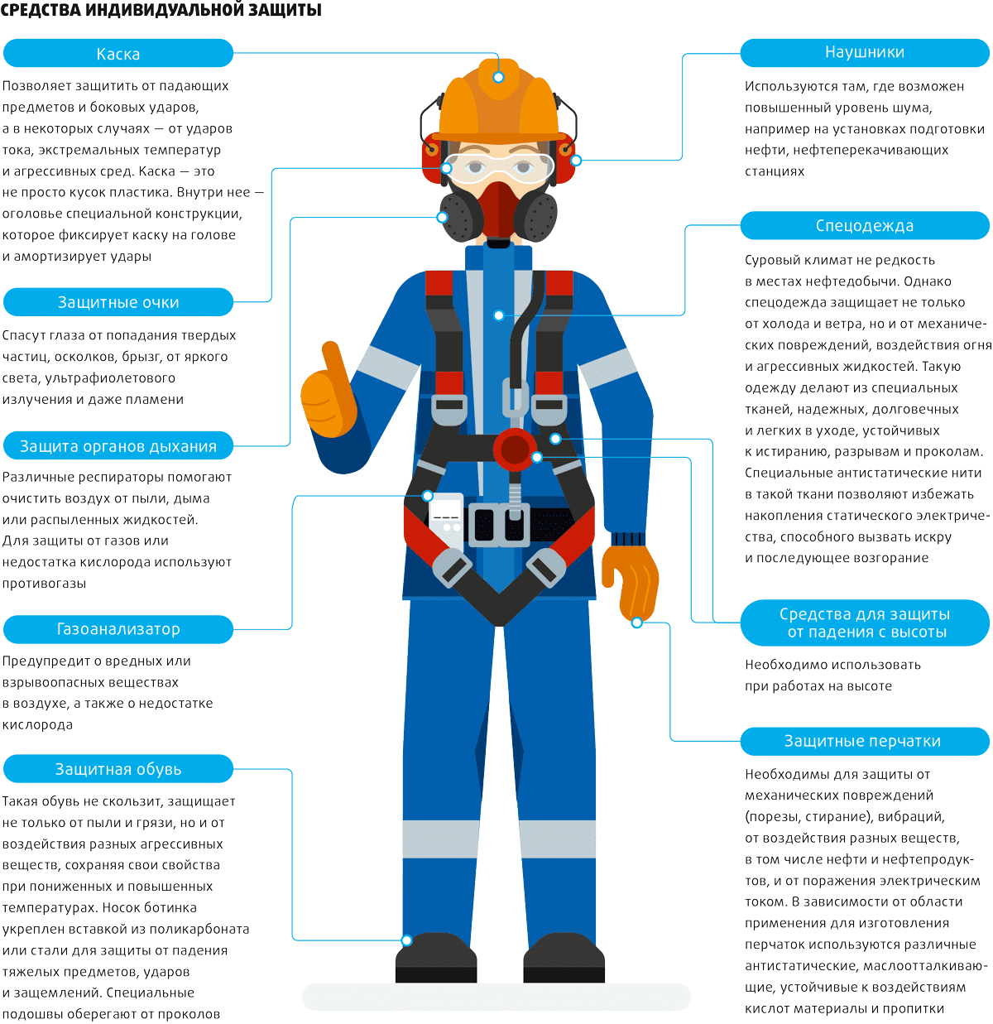

Slide 3
Фонд скважин, дающих продукцию, оборудованных УШГН, по нефтяным компаниям на 1 января 2018 года

Slide 4
ОБЩИЕ СВЕДЕНИЯ
Достоинства ШСН | - приспособленность их работы в условиях малого дебита скважин - обеспечивают высокий напор в ограниченном диапазоне подач от 5 до 50 м³/сут - области подач от 1 до 40 м³/сут - имеют наиболее высокий КПД по сравнению с другими способами добычи нефти (до 37%)
Недостатки ШСН | - чувствительность к такому ряду осложняющих факторов, как кривизна ствола скважины, обводненность продукции, наличие механических примесей - ограничение по глубине спуска насоса (чем глубже, тем выше вероятность обрыва штанг); - малая подача насоса; - громоздкое наземное оборудование

Slide 5
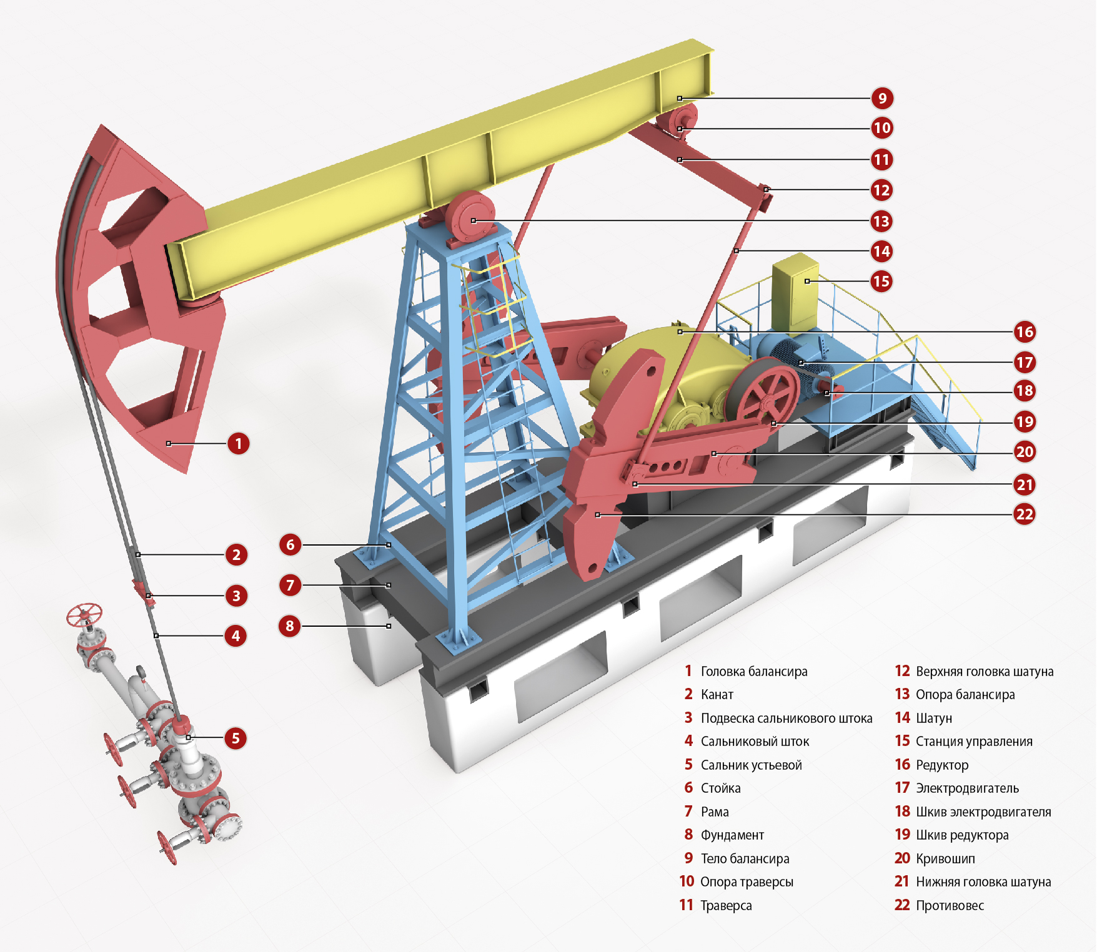
НАЗЕМНОЕ ОБОРУДОВАНИЕ УШГН
СТАНОК-КАЧАЛКА

Slide 6
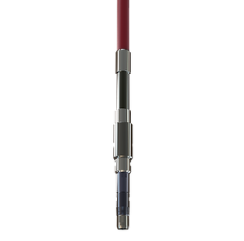
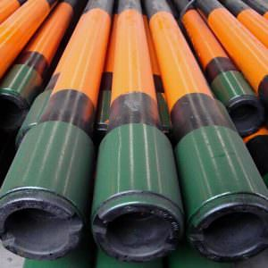
ПОДЗЕМНОЕ ОБОРУДОВАНИЕ УШГН
2
3
1 – перфорированная часть пласта; 2 – штанговый насос; 3 – колонна штанг; 4 – колонна НКТ; 5 – эксплуатационная колонна

Slide 7
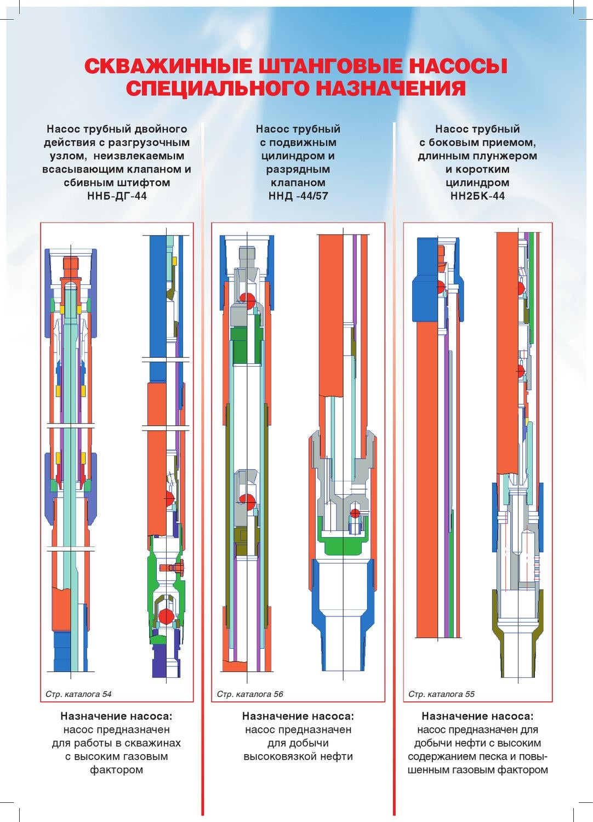
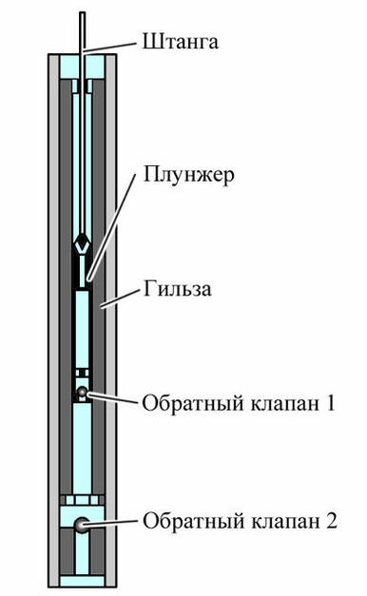
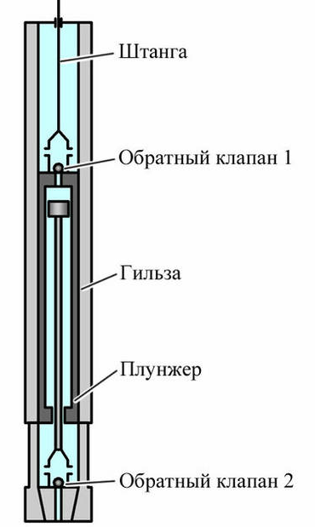
ШТАНГОВЫЕ ГЛУБИННЫЕ НАСОСЫ
Вставной насос
Вставной насос спускают в скважину в собранном виде (цилиндр вместе с плунжером) на насосных штангах и извлекаются тоже в собранном виде путем подъема штанг.
Трубный (не вставной) штанговый насос
Цилиндр трубных насосов спускают в скважину на НКТ, а плунжер и клапана на насосных штангах. Поднимают такой насос в два приема: сначала извлекают штанги с плунжером и клапанами, а затем НКТ с цилиндром.
Применение вставных насосов значительно ускоряет ремонт скважины, так как для его смены требуется подъем лишь штанговой колонны.

Slide 8
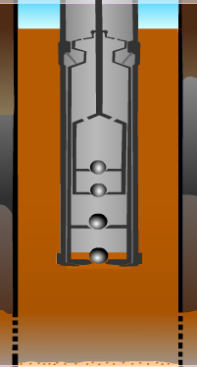
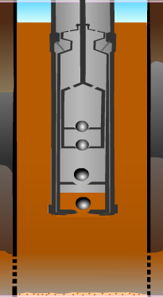
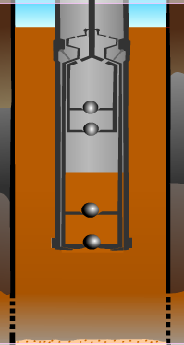
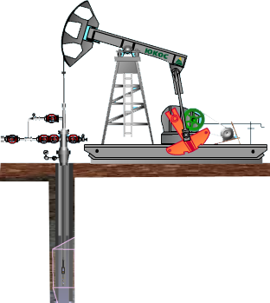
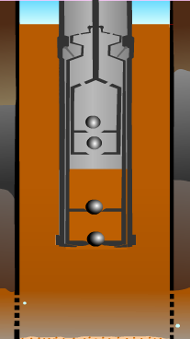
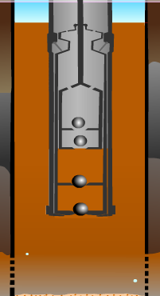
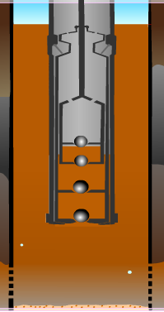
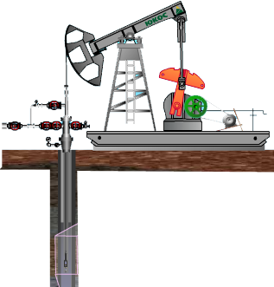
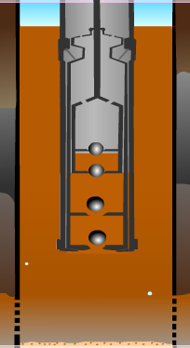
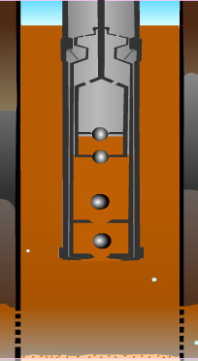
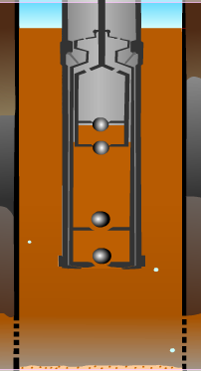
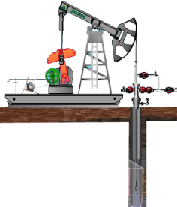
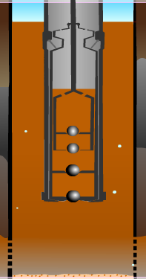
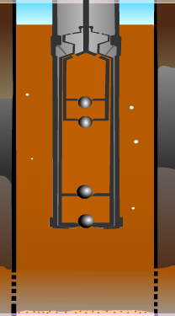
ПРИНИП РАБОТЫ УШГН
Вращательное движение от ЭД
СК
Ход плунжера вверх
Всасывающий клапан открыт
Нагнетательный клапан закрыт
ВСАСЫВАЮЩИЙ КЛАПАН
НАГНЕТАТЕЛЬНЫЙ КЛАПАН
Преобразуется в возвратно-поступательное движение
Передается плунжеру ШГН
Ход плунжера вниз
Всасывающий клапан закрыт
Нагнетательный клапан открыт
При ходе плунжера вверх под ним снижается давление и жидкость из межтрубного пространства через открытый всасывающий клапан поступает в цилиндр насоса.
Ход плунжера вверх
Всасывающий клапан открыт
Нагнетательный клапан закрыт
При ходе плунжера вниз всасывающий клапан закрывается, а нагнетательный клапан открывается, и жидкость из цилиндра переходит в подъёмные трубы.

